Slide 1
可愛的動物
資料收集：Aurora

Slide 2

石虎
身上有類似錢幣的黑褐色斑點
瀕臨絕種保育類
石虎耳背的白斑是與家貓分辨的特徵之一。

Slide 3
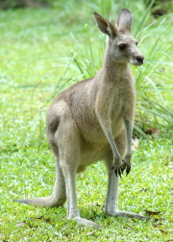
灰袋鼠
以後肢站立，可以高達1.5-1.8m
草食性
非保育類

Slide 4
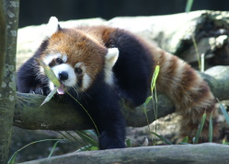
小貓熊
夜行性或晨昏活動的動物
生活在海拔1,800-4,000公尺山區的森林或竹林。
身體大部分為深棕色，四肢為黑色

Slide 5
資料來源
小貓熊
http://newweb.zoo.gov.tw/Pager/Show/ZooData_Index_Show.aspx?Animal_ID=164
石虎
http://newweb.zoo.gov.tw/Pager/Show/ZooData_Index_Show.aspx?Animal_ID=10
灰袋鼠
http://newweb.zoo.gov.tw/Pager/Show/ZooData_Index_Show.aspx?Animal_ID=50

